Slide 1
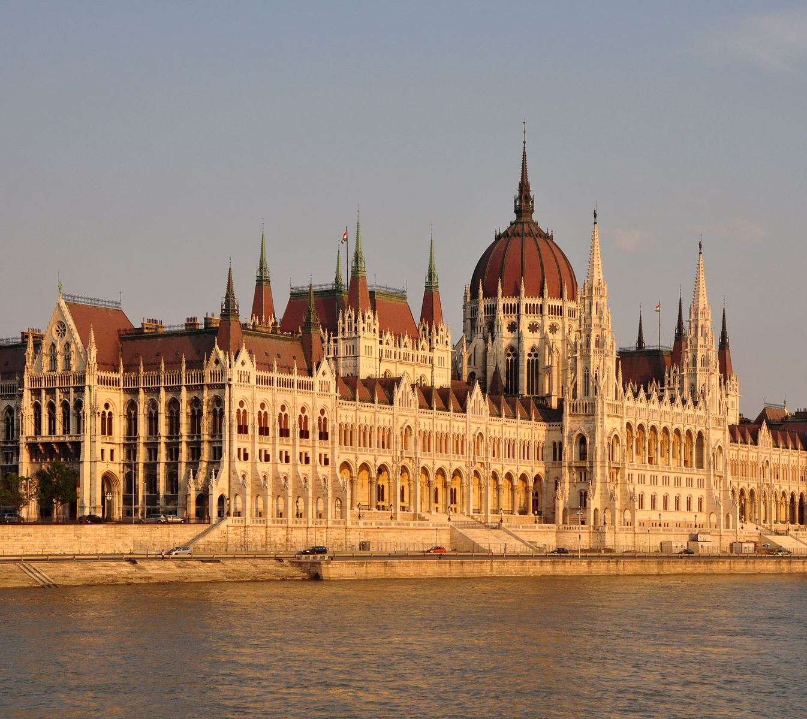
Венгрия
Виктория П.
Английская филология, 2 курс
Специальность: переводчик
Жешувский университет
Филологический факультет
Wiktoria P.
Filologia angielska, II rok​
Specjalność: tłumacz​
Uniwersytet Rzeszowski​
Instytut Neofilologii

Slide 2
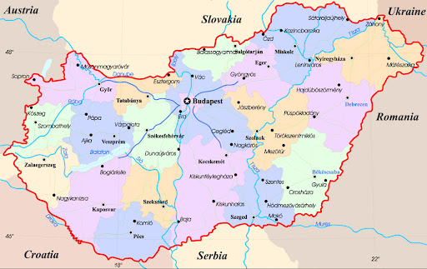
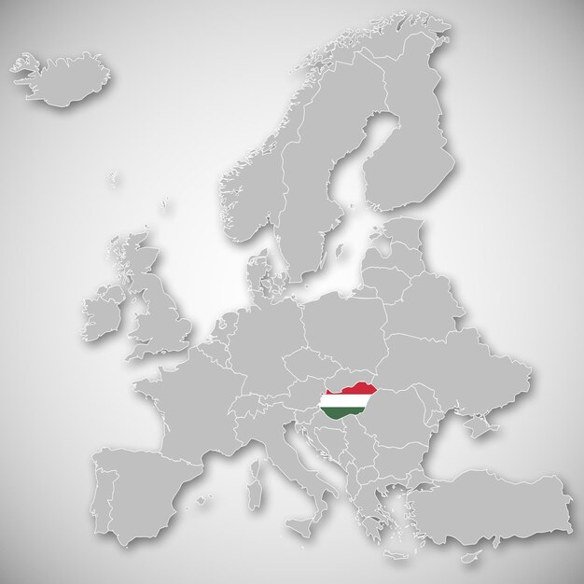
Где находится Венгрия?
Венгрия расположена в Центральной части Европы. Соседствует со Словакией на севере, Украиной на северо-востоке, Румынией на востоке, Сербией на юге и Австрией на западe.

Slide 3
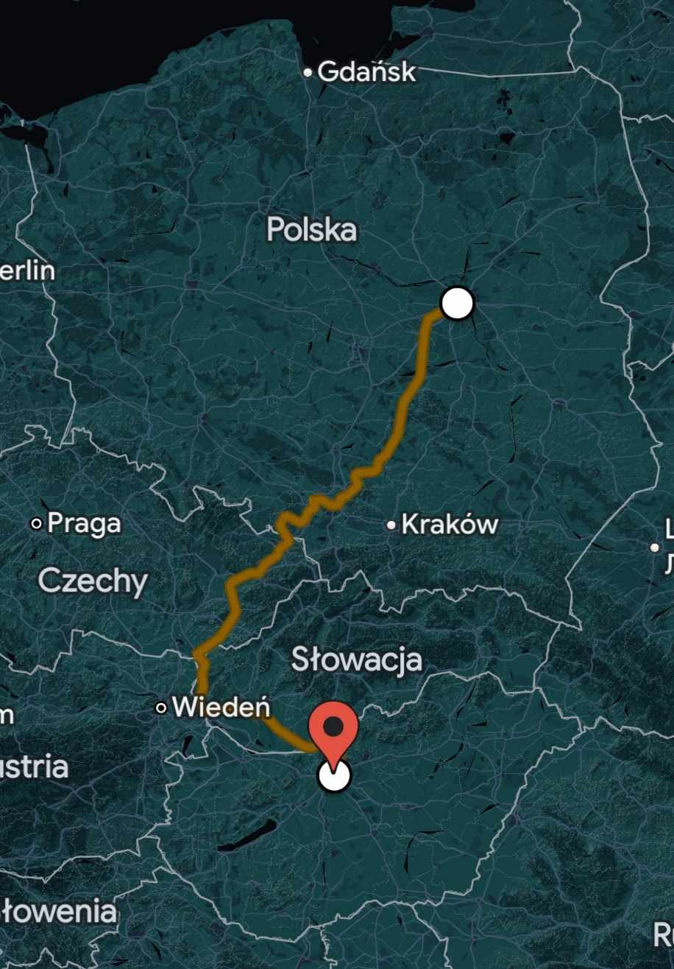
На каком транспорте можно ​ въехать в Венгрию?​
В Венгрию можно добраться на поезде из Варшавы. Дорога занимает около 11 часов, стоимость билета в одну сторону – около 4300 рублей. Поезд доходит до Будапешта, откуда можно добраться в любую часть Венгрии.

Slide 4
Символы Венгрии
Национальный флаг Венгрии В 1848 г. Государственный флаг Венгрии стал символом страны. Три цвета символизируют три добродетели: красный — силу, белый — верность, зеленый — надежду.
Герб Венгерской Республики – имеет форму щита с остроконечной основой, разделенного надвое вдоль, левое поле которого горизонтально разделено на семь красных и серебряных полос. С правой стороны, на красном поле, находится зеленое троехолмие с золотой короной наверху, на средней части которой стоит серебряный двойной крест. Герб венчает венгерская королевская корона

Slide 5
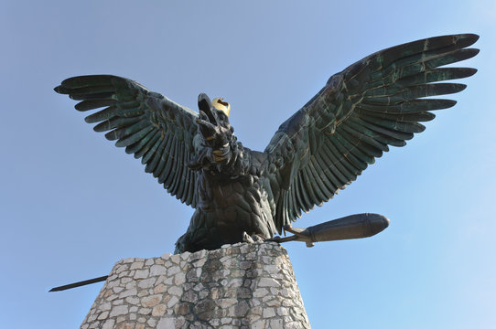
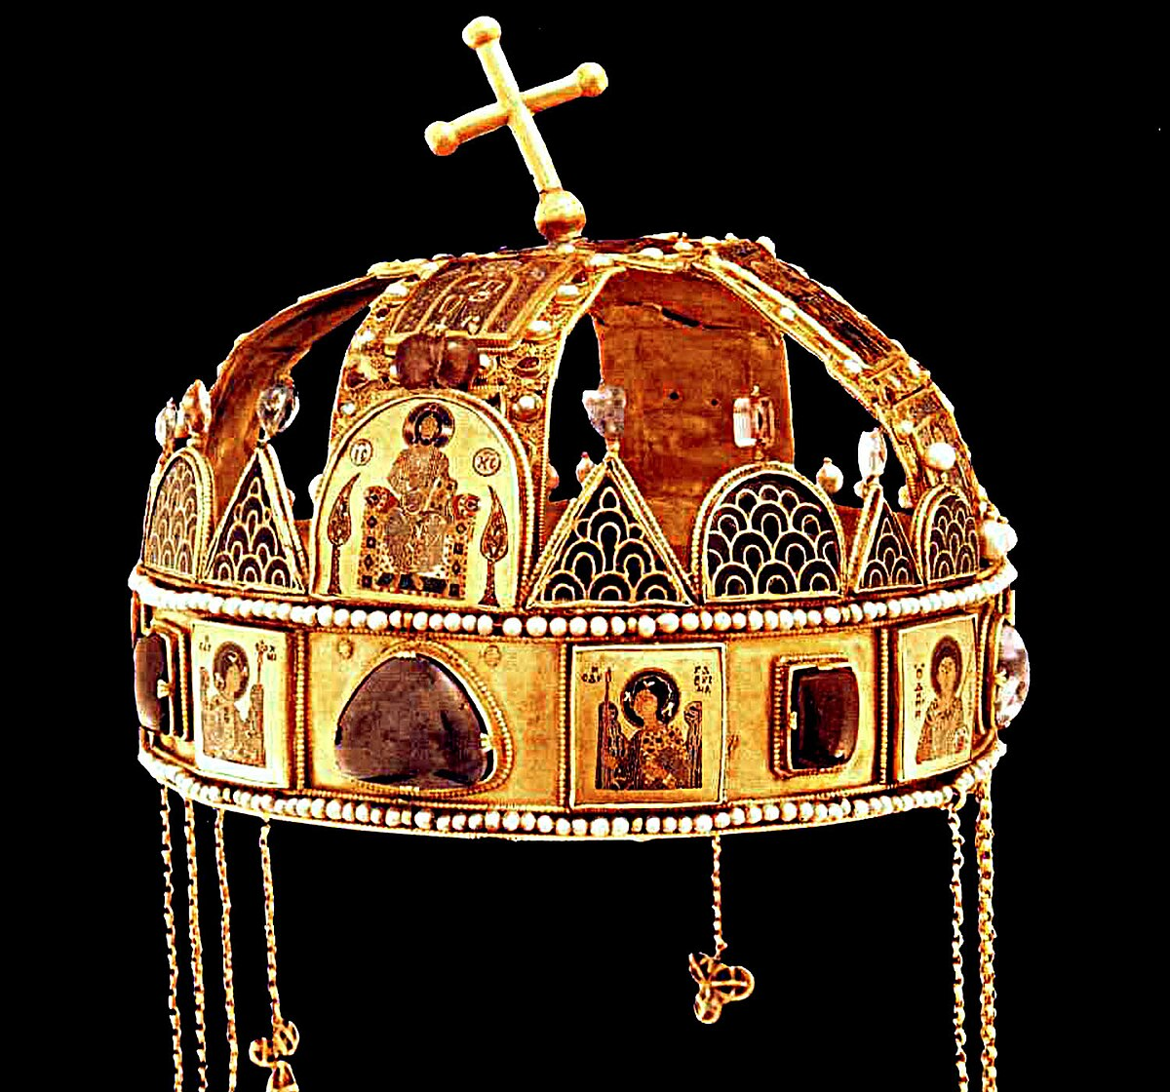
Неофициальныe символы
Турул - это имя мифической птицы, вероятно, сокола, которая должна была привести мадьяр на место современной Венгрии.
Святая Корона - Согласно традиции, корона была подарена Святому Стефану Папой Римским по случаю его коронации около 1000 года. Святая Корона состоит из двух основных частей: нижней покрышки и навершия из более темного золота от креста. ремни.

Slide 6
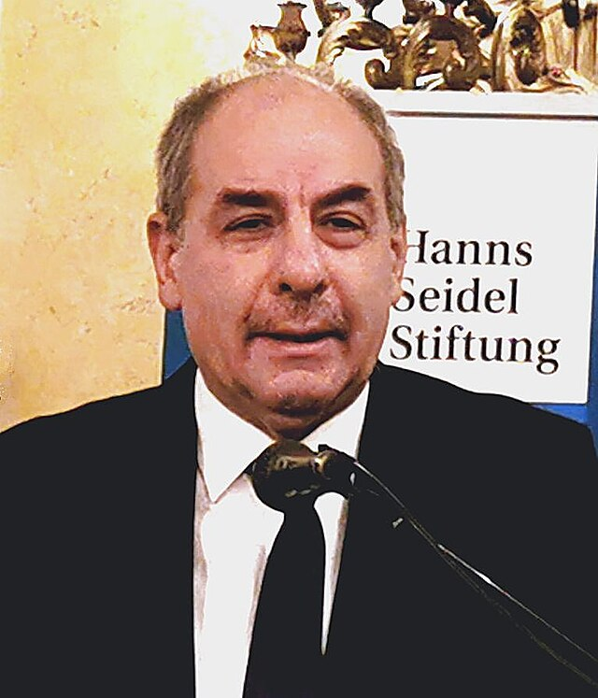
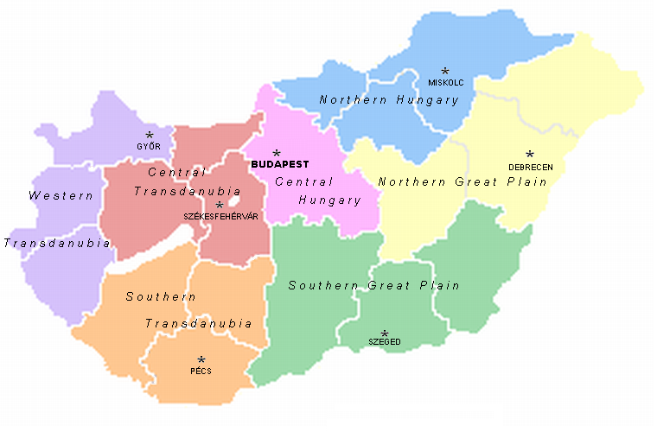
Данные по Венгрии
Венгрия разделена на 7 регионов: Северная Венгрия
Северный Альфёльд
Южный Альфёльд
Центральная Венгрия
Центральная Трансданубия
Западная Трансданубия
Южная Трансданубия
Столица: Будапешт
Президент: Тамаш Шуйок
Официальный язык: венгерский
(3% венгров знают русский язык)
Названия жителей: венгры
Религия: католицизм
Население: 9,7 миллионов
Территория: 93 036 км²
Год основания: 17 октября 1918 года
Государственное устройство:
парламентская республика
Законодательный орган — Национальное собрание. Высшее представительство осуществляет президент, избираемый Национальным собранием сроком на 5 лет с правом одного переизбрания, осуществляет представительские функции.
Исполнительный орган — Правительство Венгрии. Орган конституционного надзора — Конституционный суд Венгрии.

Slide 7
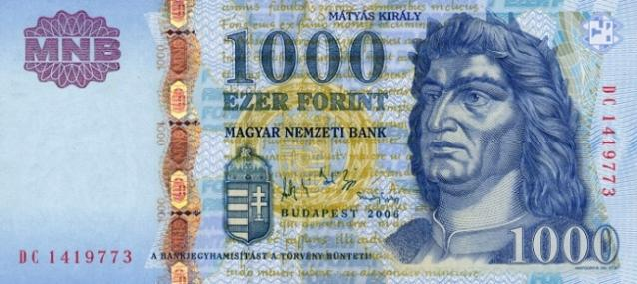
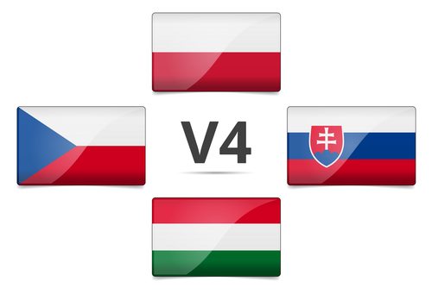
Членство в международных организациях: Член ООН с 1955 года, член НАТО с 1999 года, член Евросоюза с 2004 года. Она также является членом Вышеградской группы.
Государственная денежная единица Венгрии – венгерский форинт (Hungarian Forint, международный код - HUF). Используется с 1946 года, до этого в качестве венгерской валюты использовалась пенгё, которая не смогла пережить самую большую в истории гиперинфляцию. Ранее форинты имели разменные монеты – филлеры, однако в настоящее время они вышли из обращения.

Slide 8
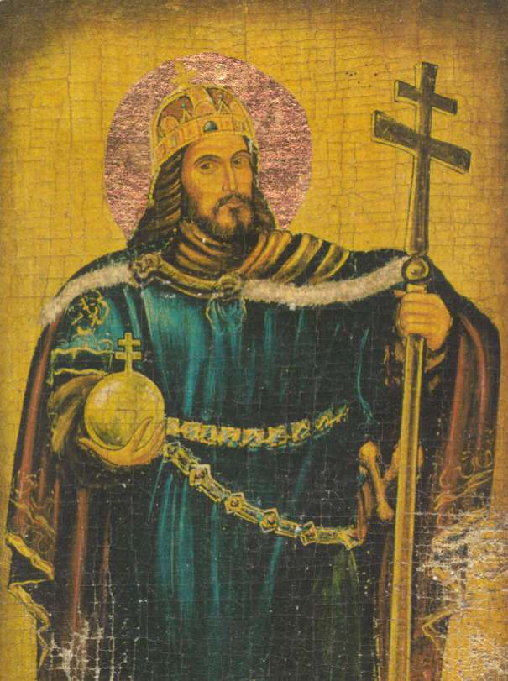
История Венгрии
На территории современной Венгрии оседают различные народы, в том числе кельты и римляне. Римляне создают провинцию Паннония. В IV-V веках происходят нашествия гуннов, а затем авар и славян. В 896 году мадьяры под предводительством князя Арпада приходят на Паннонскую низменность, что считается началом истории Венгрии. В 1000 году происходит коронация первого короля Венгрии, Святого Стефана (Иштван I), который вводит христианство.

Slide 9
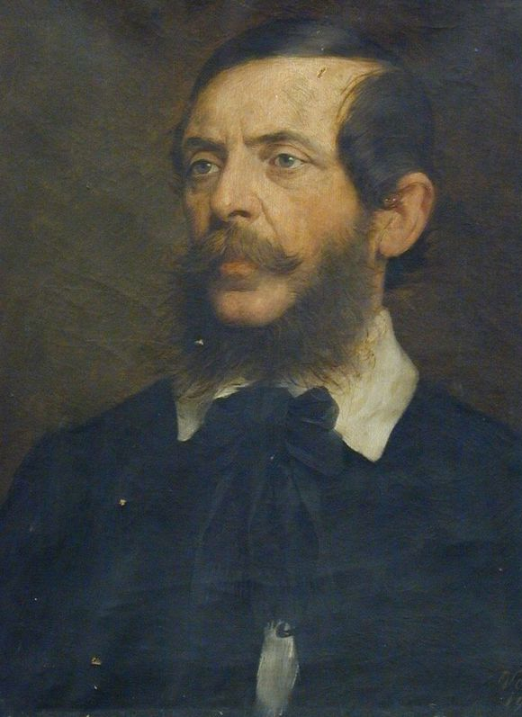
В XII-XIV веках Королевство Венгрия становится могущественным государством в Центральной Европе, переживая период расцвета при Анжуйской династии (Лайош Великий). В 1526 году Венгрия терпит поражение в битве при Мохаче и начинается турецкая оккупация части страны. В 1686 году происходит освобождение Буды от турецкого владычества австрийскими войсками. В 1867 году создается дуалистическая Австро-Венгерская монархия.

Slide 10
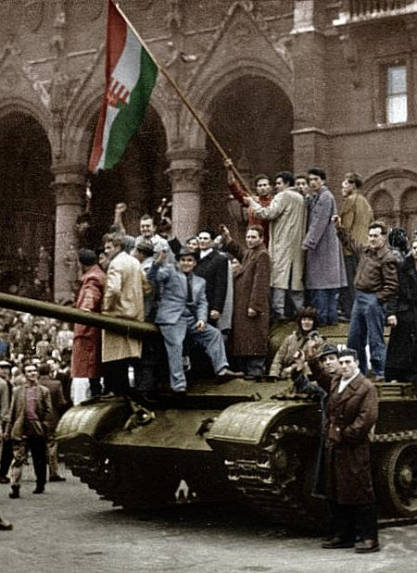
В 1918 году происходит распад Австро-Венгрии после Первой мировой войны и возникает независимая Венгрия. В 1920 году Трианонский договор лишает Венгрию двух третей её территории. В период с 1938 по 1945 годы, во время Второй мировой войны, Венгрия сначала сотрудничает с Германией, но в конечном итоге оккупируется Третьим Рейхом. В 1947 году к власти приходят коммунисты и создается Венгерская Народная Республика. В 1956 году происходит Венгерское восстание против коммунистического правительства и советского вмешательства, которое жестоко подавляется. В 1989 году происходит падение коммунизма и переход к демократии. Государство меняет название на Венгерская Республика.

Slide 11
В 2004 году Венгрия вступает в Европейский Союз. В 2010 году начинается правление партии Фидес под руководством Виктора Орбана, который проводит значительные конституционные и политические реформы.

Slide 12
Мировое наследие ЮНЕСКО

Slide 13
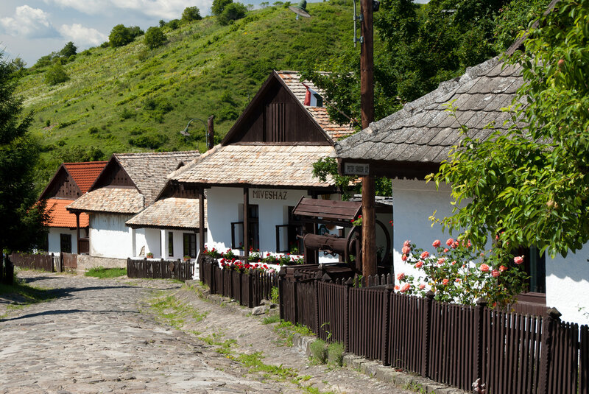
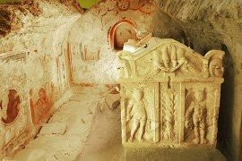
Раннехристианское захоронение в городе Печ (древнеримская Сопиана) В IV в. на кладбище древнеримского центра провинции – города Сопиана (современный Печ) - было сооружено несколько богато украшенных гробниц. Подземные склепы и наземные мемориальные часовни выделяются в строительно-техническом и архитектурном отношении. Гробницы также имеют художественное значение, так как богато украшены великолепными настенными изображениями на христианские темы.
Село Холлокё в Северной Венгрии, в медье Ноград. Село приобрело известность как этнографический музей под открытым небом. Население — 465 Название села переводится как «Воронов камень».

Slide 14
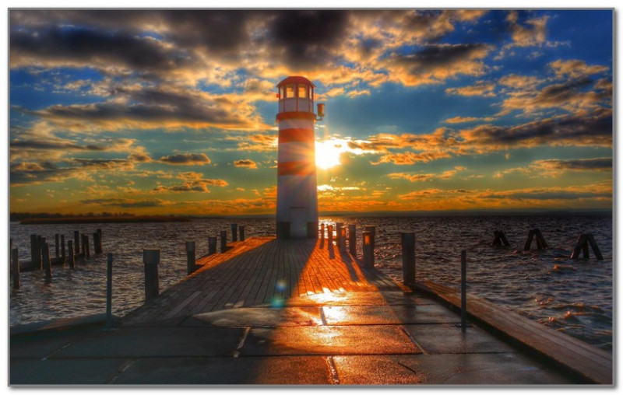
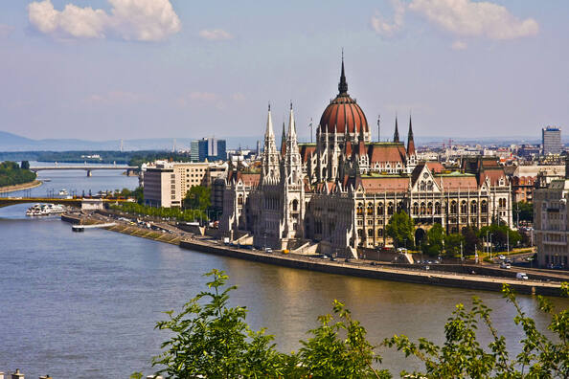
Будапешт: берега Дуная, Крепостная гора в Буде и проспект Андраши этот объект входят такие памятники, как древнеримский город Аквинкум и готический замок в Буде, которые оказали существенное влияние на архитектуру различных исторических эпох. Это один из выдающихся городских ландшафтов мирового значения, иллюстрирующий значительные этапы в истории столицы Венгрии.
Культурный ландшафт Фертё – Нойзидлер- Зе
Озерный район Фертё – Нойзидлер-Зе на протяжении 8 тыс. лет был местом соприкосновения различных культур. Это ярко проявляется в разнообразии местного ландшафта, сформировавшегося в результате длительного взаимодействия человека с природой. Культурная значимость этого района возрастает, благодаря замечательной сельской архитектуре деревень, расположенных вокруг озера, и наличию нескольких дворцов XVIII-XIX вв.

Slide 15
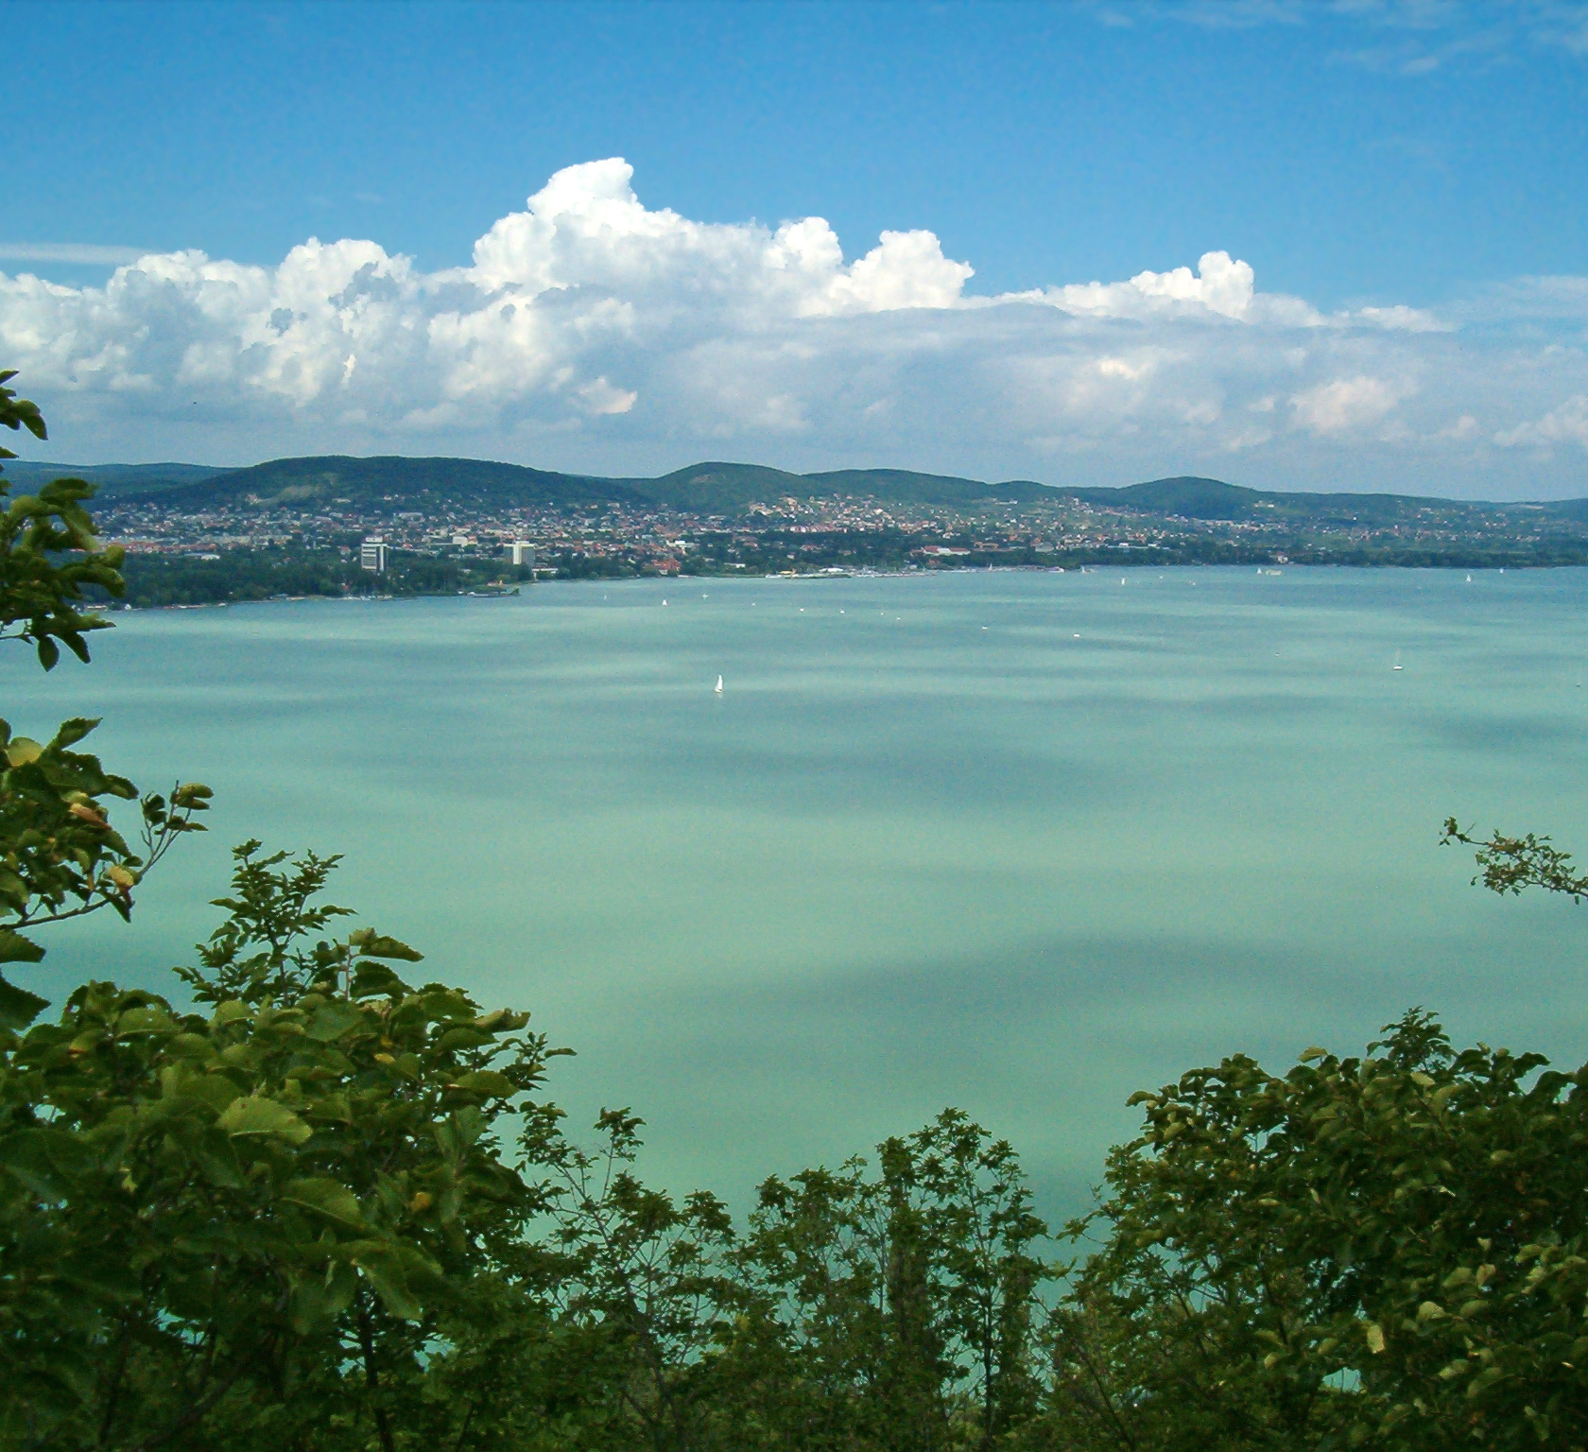
Популярные туристические места
Озеро Балатон
Туристы часто называют Балатон «венгерским морем», так как длина озера составляет почти 80 км. Поездка на озеро является одним из главных туристических направлений в стране. Средняя глубина озера – около 3 метров. Пологие южные берега привлекают множество семей с детьми для пляжного отдыха. Северный берег больше популярен у любителей парусного спорта. На берегах озера много курортов и оздоровительных центров.

Slide 16
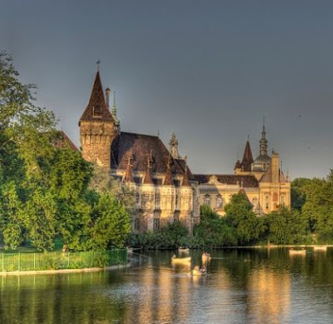
Парк Варошлигет (Будапешт)
Парк обустроен в 1799 году на болотистой местности. На осушенной территории проложили сеть водных каналов, высадили тысячи деревья. Среди них оборудовали несколько искусственных озер. Сейчас это один из любимых парков для прогулок у будапештцев и гостей города. В нем представлено множество развлечений: ботанический сад, зоопарк и цирк, доступны для осмотра замок Вайдахуньяд и несколько музеев.

Slide 17
Город, который я рекомендую посетить
Мишкольц
Город прославился своим курортом, в котором можно укрепить здоровье, окунувшись в термальные источники. Однако и на достопримечательности он тоже богат. Здесь есть прекрасная крепость, сохранившаяся до наших дней. Она называется Диошдьёр, построили ее в XII веке и восстановили в середине прошлого столетия. Она пережила нашествие османов, которые сильно повредили облик крепости.

Slide 18
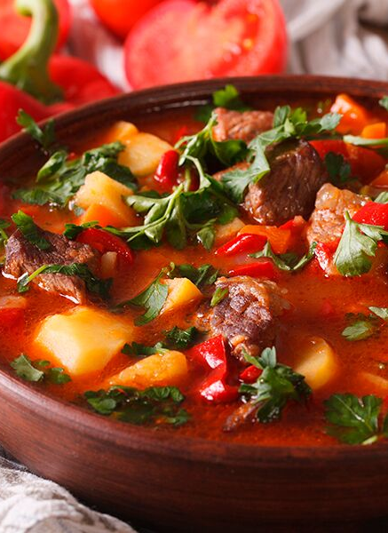
Национальная кухня
Гуляш Некоторые считают его густым супом, кто-то воспринимает как жидкое мясное рагу. Нет универсальной рецептуры: используется и птица, и говядина, и даже рыба. Но все же классикой считается гуляш из телятины. Едят в Венгрии гуляш как в обычные дни, так и по праздникам – можно насчитать более 30 рецептов, и отличие только в сочетании и пропорции ингредиентов. Но остаются неизменными невероятный вкус, приятный мясной аромат, плотная консистенция и обилие тушеных овощей. И, конечно, не обойтись без специй. Добавляют тмин, лавровый лист, молотую паприку, перец и соль по вкусу.

Slide 19
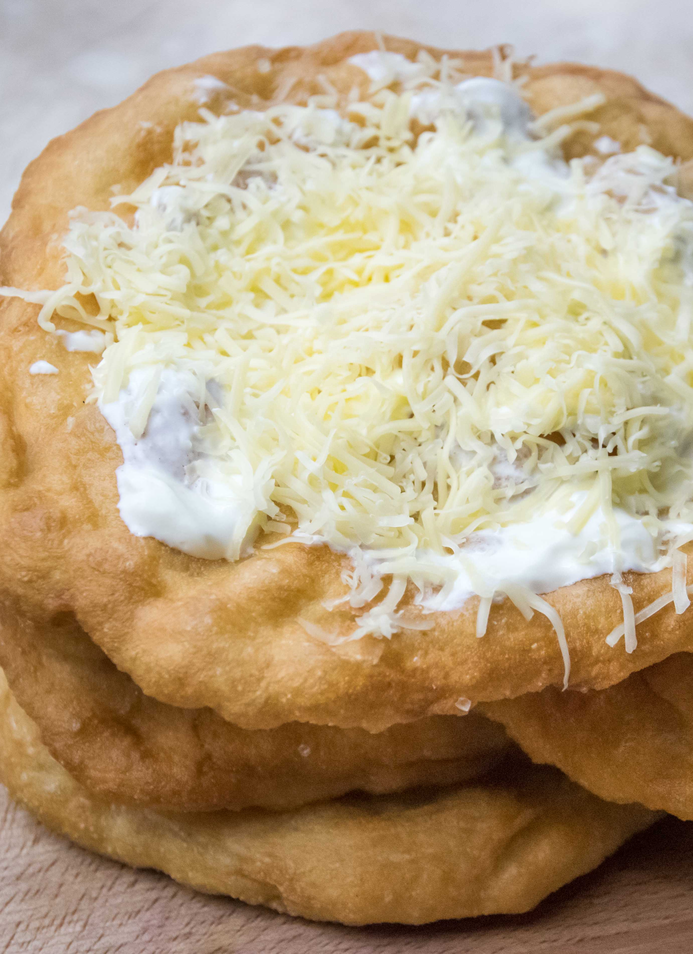
Лангош В кухне Венгрии это блюдо занимает отдельное место. Лангош – это лепешка, которую едят просто так, подают к мясным, рыбным блюдам. Иногда делают различные соусы и намазки. Популярны чесночно-сметанный соус, расплавленный сыр, тертый сыр в сметане. Их намазывают на лангош и едят на завтрак, обед, ужин или в перерывах. Очень вкусное блюдо – его готовят из дрожжевого теста, достигая нужной толщины пласта, после чего обжаривают во фритюре. Достаточно калорийно, но удержаться от лангоша просто невозможно. Попробуйте его в качестве самостоятельного блюда, если боитесь выйти за пределы дневного калоража.

Slide 20
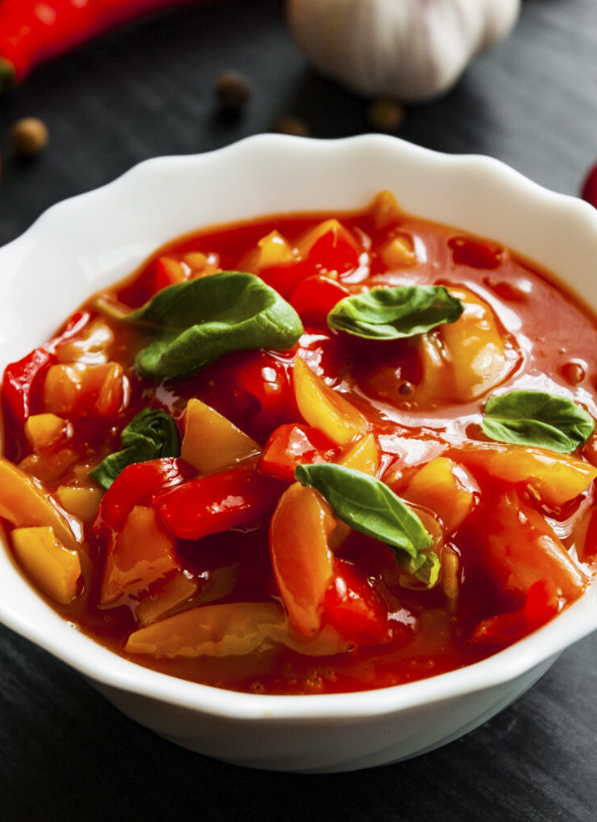
Лечо
Вам кажется, что вы прекрасно готовите лечо и вас сложно удивить этим блюдом? Вы просто попробуйте его в Венгрии, и тогда вы откроете для себя новые грани вкусов. Его готовят из помидоров, паприки и лука, а для пикантности добавляют копченые мясопродукты. Для эффектной подачи дополняют лечо галушками – одной порции такого лечо достаточно, чтобы почувствовать себя сытым и счастливым!

Slide 21
Знаменитые​ люди из Венгрии

Slide 22
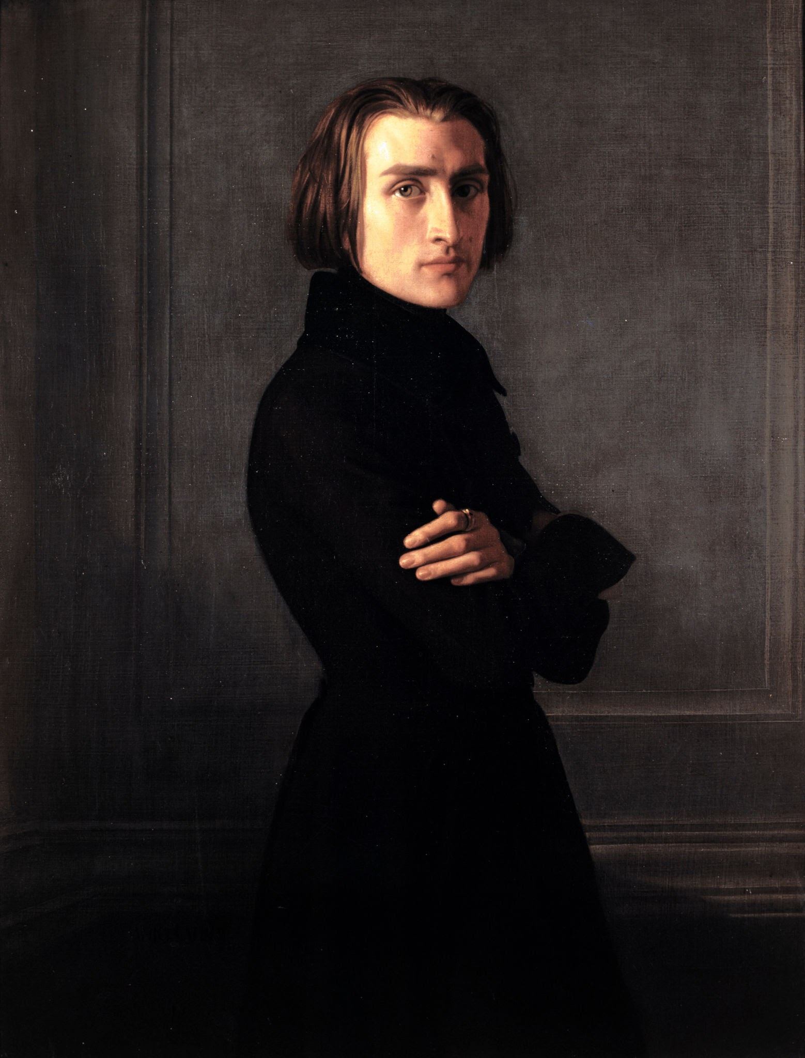
Ференц Лист — один из величайших композиторов XIX века. Он начал заниматься музыкой и играть на фортепиано в раннем возрасте. Музыкант дебютировал в 19 лет в Вене, где Лист даже познакомился с Бетховеном. По мере того, как раскрывался его непревзойденный талант, он посещал множество концертов. Он путешествовал Европу, выступая в Италии, Англии, Германии, Франции и так далее. Главный аэропорт Венгрии – Международный аэропорт Ференца Листа – по сей день чтит его имя. Однако его блестящее искусство тоже будет жить вечнo.

Slide 23
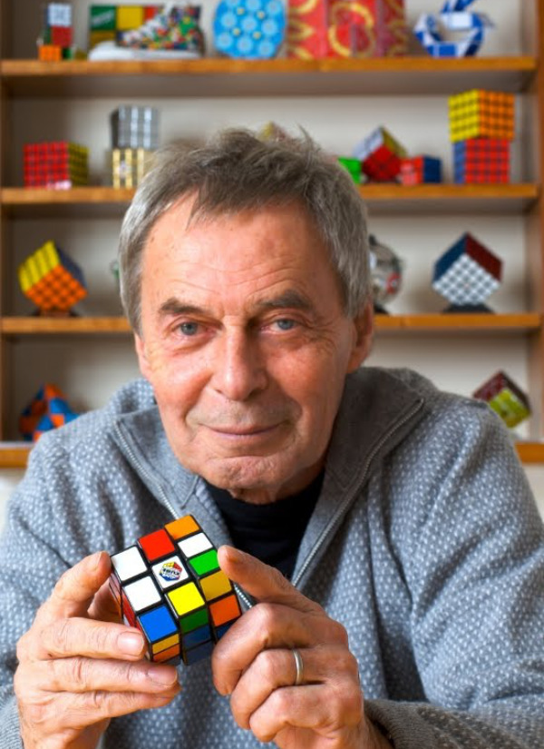
Эрнё Рубик - (род. 13 июля 1944 года в Будапеште) — венгерский архитектор, профессор и изобретатель, прославившийся как создатель Кубика Рубика, одной из самых известных логических игрушек в мире.
Рубик изобрел кубик в 1974 году, первоначально как учебное пособие для своих студентов-архитекторов, чтобы они лучше понимали принципы трехмерного пространства. В 1975 году он запатентовал свое изобретение, а в 1977 году кубик появился на венгерском рынке. Вскоре он завоевал международную популярность, особенно после его выпуска на западноевропейский и американский рынки в 1980 году. Kубик Рубика стал культурным феноменом и одной из самых продаваемых игрушек в мире.

Slide 24
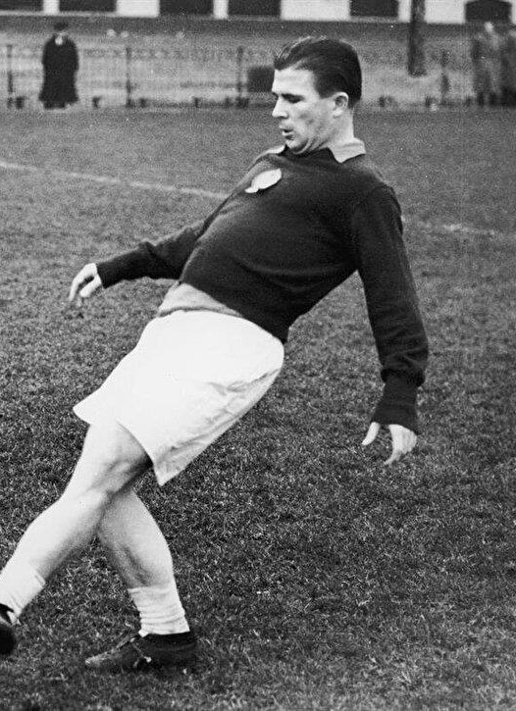
Ференц Пушкаш - (2 апреля 1927 – 17 ноября 2006) был венгерским футболистом и тренером, признанным одним из лучших нападающих в истории футбола. Родился в Будапеште и начал свою карьеру в клубе «Кишпешт», который позже стал «Гонведом» Будапешт.
Пушкаш прославился как лидер «Золотой команды», венгерской национальной сборной, доминировавшей в мировом футболе в 1950-х годах. В составе сборной Венгрии он забил 84 гола в 85 матчах, что делает его одним из самых результативных бомбардиров в истории международного футбола.

Slide 25
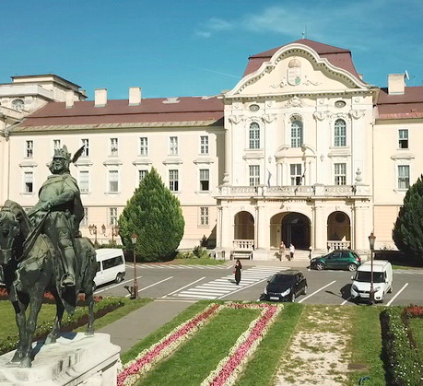
Высшее образование
Формирование университетского образования в Венгрии началось еще в XIV столетии, когда в Европе зарождалась эпоха Возрождения. Венгерские университеты – одни из самых старейших из всех европейских ВУЗов, однако незаслуженно недооцененные иностранными абитуриентами. В конце прошлого века страна вступила в Болонский процесс, который позволил признавать дипломы, выданные местными университетами, не только в Европейском союзе, но и по всему миру.

Slide 26
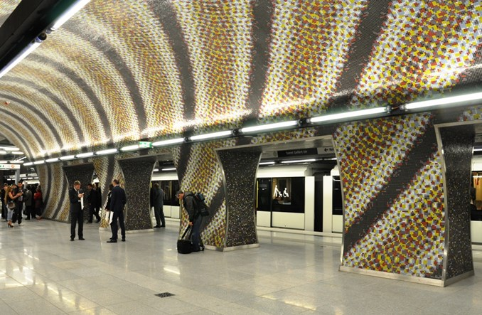
Интересные факты
2.Метро Будапешта – одно из старейших в мире. Подземная железная дорога в столице Венгрии была запущена в 1896 году. Это спустя чуть более трех десятилетий после открытия лондонского метро.
1.Венгерский – один из самых сложных языков для изучения иностранцами. Он принадлежит к финно-угорской языковой группе, а значит, тесно связан с финским и эстонским, но совершенно отличается от большинства европейских языков.

Slide 27
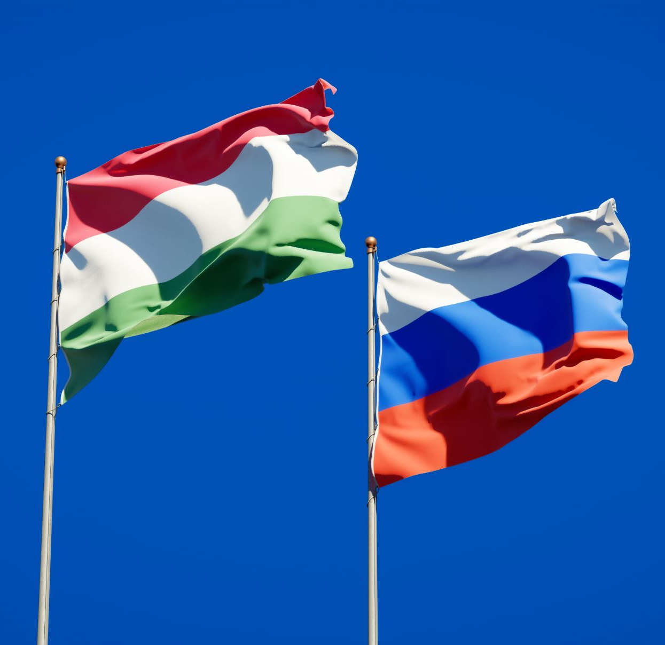
Русские в Венгрии
В Венгрии проживает большая община русских эмигрантов. По переписи 2011 года в стране проживает около 13 тысяч россиян. 6000 из них живут в Будапеште.
Если вы хотите быть в курсе местных новостей на русском языке, следите за русскоязычной венгерской газетой Венгерский Курьер. Он регулярно обсуждает наиболее важные события венгерской и международной экономики. Он также содержит статьи о культуре, туризме и спорте.

Slide 28
Список использованных источников
https://dailynewshungary.com/ru/%D0%BD%D0%B0%D1%86%D0%B8%D0%BE%D0%BD%D0%B0%D0%BB%D1%8C%D0%BD%D1%8B%D0%B5-%D1%81%D0%B8%D0%BC%D0%B2%D0%BE%D0%BB%D1%8B-%D0%B2%D0%B5%D0%BD%D0%B3%D1%80%D0%B8%D0%B8/#google_vignette
https://debrecen.mid.ru/ru/countries/hengary/about/
https://www.sravni.ru/enciklopediya/info/valjuta-vengrii/
https://mirbezviz.com/news/top-blyud-vengrii/#fourth_content
https://helpers-hu.translate.goog/other/russian-cultural-life-budapest/?_x_tr_sl=en&_x_tr_tl=pl&_x_tr_hl=pl&_x_tr_pto=rq
https://top10.travel/dostoprimechatelnosti-vengrii/
Венгрия — Википедия (wikipedia.org)
https://whc.unesco.org/
https://ru.wikipedia.org/wiki/%D0%93%D0%BE%D1%81%D1%83%D0%B4%D0%B0%D1%80%D1%81%D1%82%D0%B2%D0%B5%D0%BD%D0%BD%D1%8B%D0%B9_%D1%81%D1%82%D1%80%D0%BE%D0%B9_%D0%92%D0%B5%D0%BD%D0%B3%D1%80%D0%B8%D0%B8
https://travelask.ru/articles/samye-krasivye-goroda-vengrii

Slide 29
спасибо за ​ ваше внимание!

